Slide 1
Assessment Maturity of Seller

Slide 2
GOALS
“Determine list of seller that worthy to be followed up“

Slide 3
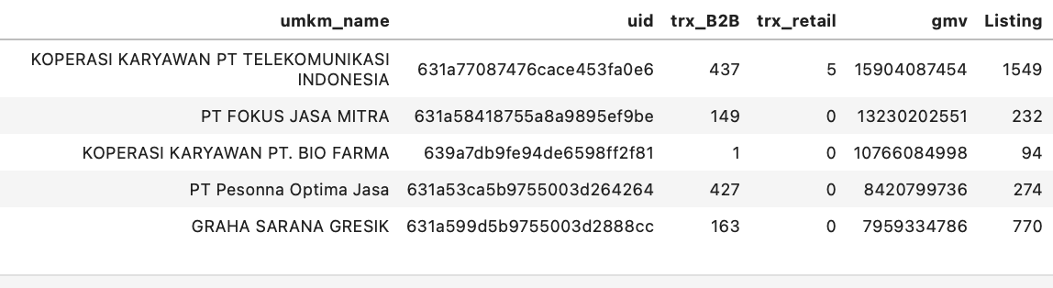
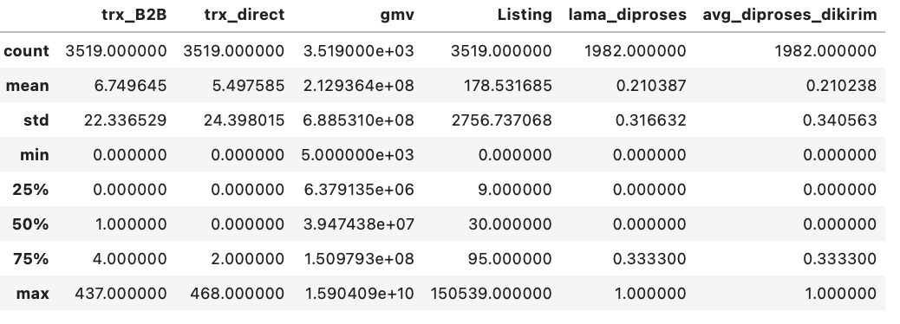
EDA Data
Terdapat 3519 rows dengan statistik deskripsi nya tersaji pada gambar di samping
Data terlalu Sparse, terindikasi dari nilai maksimum masing - masing kolom dibandingkan dengan nilai rata - ratanya.
Sepertinya kurang “eye-catching” untuk dilakukan pendekatan menggunakan machine learning

Slide 4
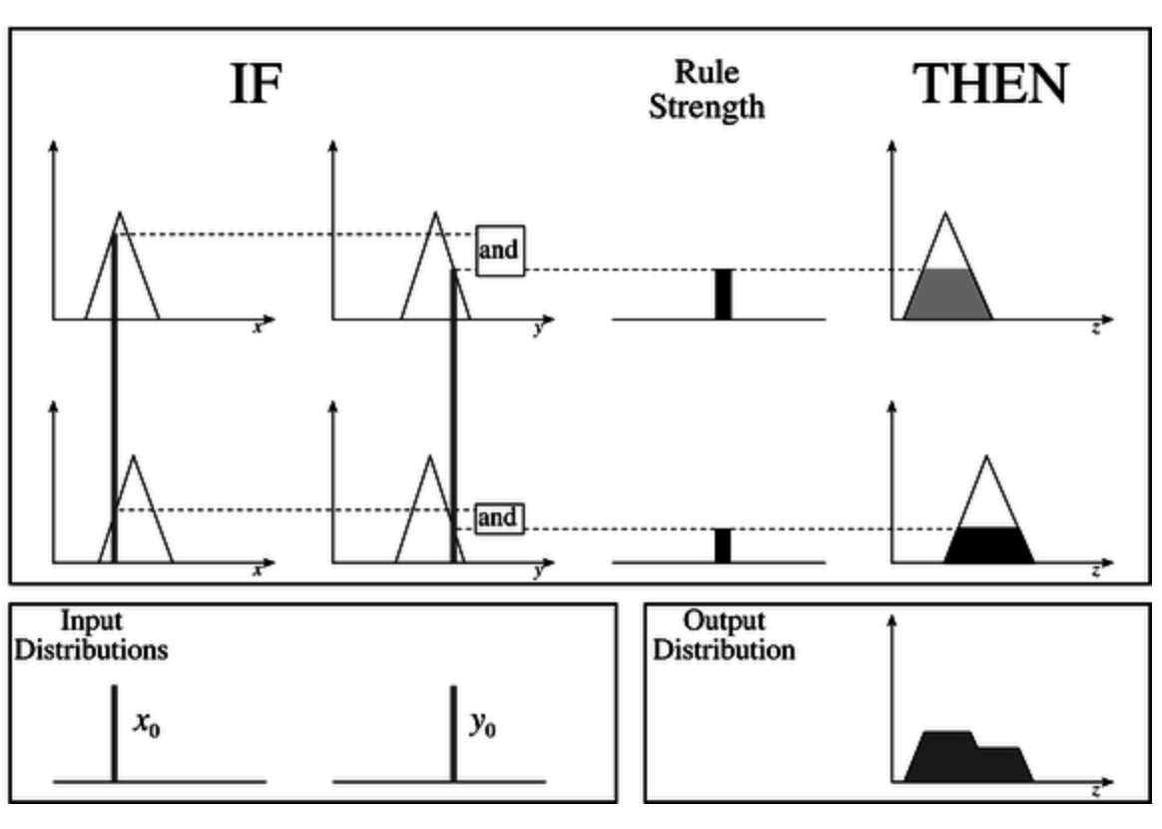
Propose Method
Fuzzy Inference System (FIS)
FIS is a method that interprets the values in the input vector and, based on some sets of rules, assigns values to the output vector. In fuzzy logic, the truth of any statement becomes a matter of a degree.
There are 3 steps in FIS:
Fuzzification
Inference (Rule)
Defuzzification

Slide 5
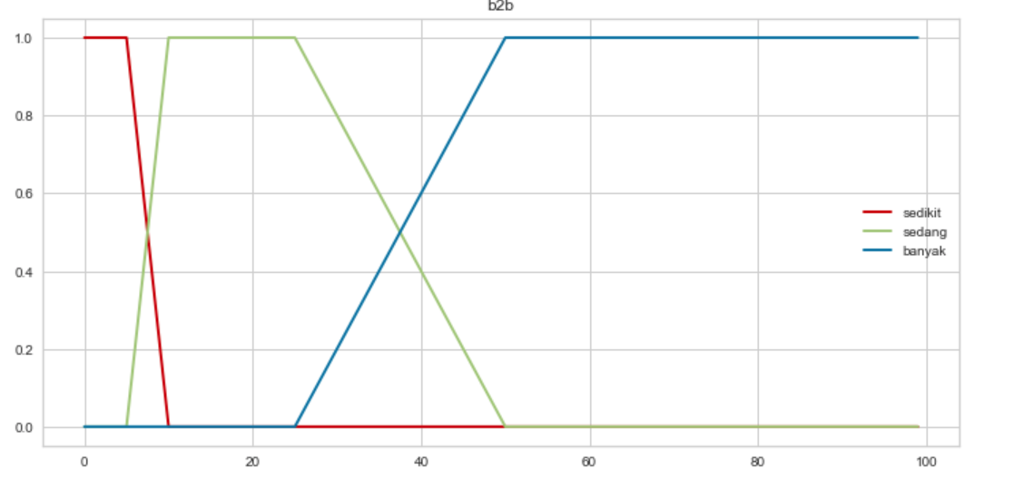
Trx B2B TOP
DERAJAT KEANGGOTAAN
Sedikit
(Rentang 0 - 10)
Sedang
(Rentang 5 - 100)
Banyak
(Rentang > 25)

Slide 6
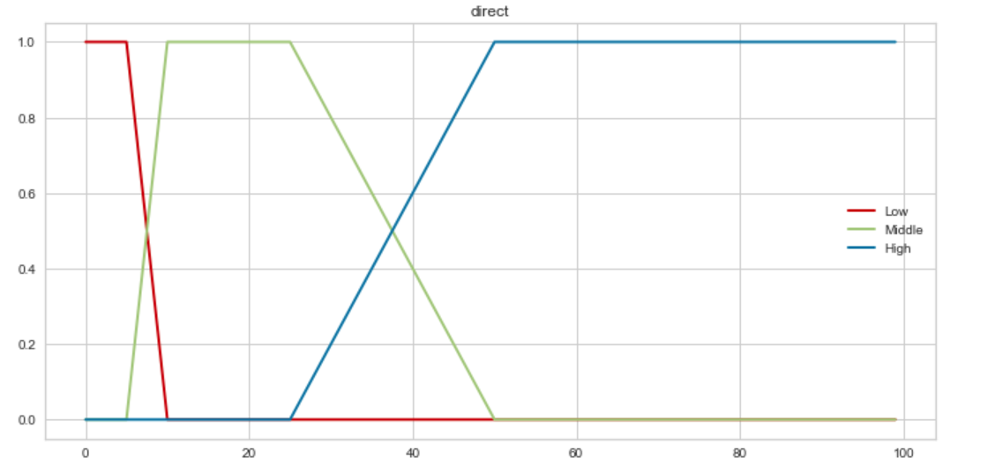
Trx Retail Direct
DERAJAT KEANGGOTAAN
Sedikit
(Rentang 0 - 10)
Sedang
(Rentang 5 - 100)
Banyak
(Rentang > 25)

Slide 7
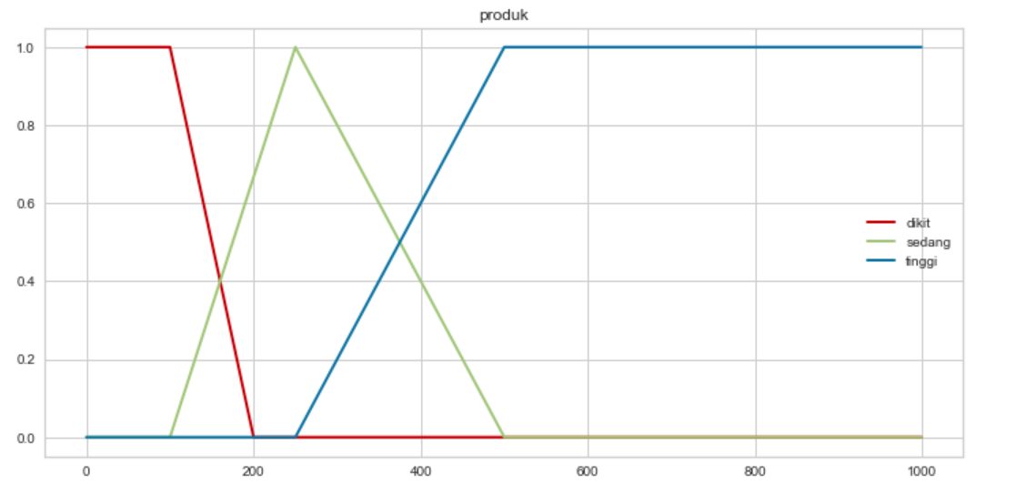
Jml Listing Product
DERAJAT KEANGGOTAAN
Sedikit
(Rentang 0 - 200)
Sedang
(Rentang 100 - 500)
Banyak
(Rentang > 250)

Slide 8
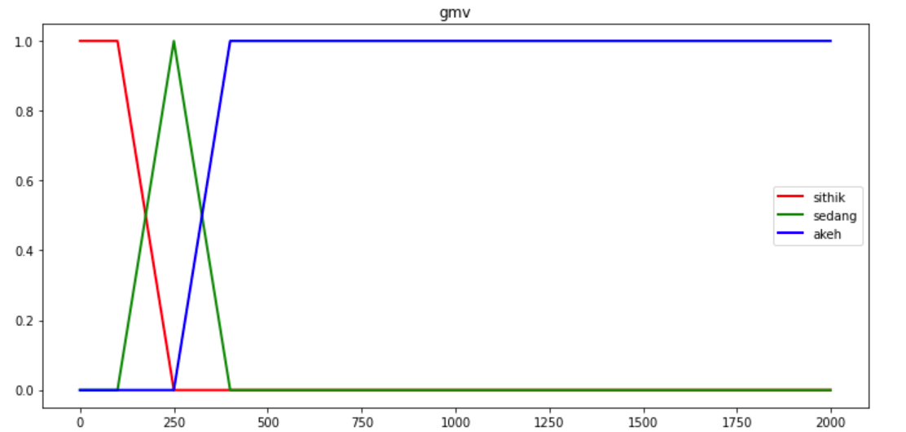
GMV
DERAJAT KEANGGOTAAN
Sedikit
(Rentang 0 - 10 juta)
Sedang
(Rentang 6 - 40 juta)
Banyak
(Rentang > 35 juta)

Slide 9
SKOR KLASIFIKASI
DERAJAT KEANGGOTAAN
Seller tak dewasa
(Rentang <= 60)
Dipertimbangkan
(Rentang 60 - 80)
Dewasa
(Rentang >= 80)

Slide 10
RULE
81 rules have been implemented on the system. But some following rules need to be re-evaluated.
Jika Trx_b2b sedikit, trx_retail sedang, jumlah produk listing sedang, dan gmv banyak maka diprioritaskan
Jika Trx_b2b sedikit, trx_retail sedang, jumlah produk listing banyak, dan gmv banyak maka diprioritaskan
Jika Trx_b2b sedikit, trx_retail tinggi, jumlah produk listing sedikit, dan gmv banyak maka diprioritaskan
Jika Trx_b2b sedang, trx_retail sedikit, jumlah produk listing sedikit, dan gmv banyak maka dipertimbangkan
Jika Trx_b2b sedang, trx_retail low, jumlah produk listing sedang, dan gmv sedang maka dipertimbangkan

Slide 11
RULE (CONTINUED)
Jika Trx_b2b sedang, trx_retail low, jumlah produk listing banyak, dan gmv sedang maka dipertimbangkan
Jika Trx_b2b sedang, trx_retail sedang, jumlah produk listing sedikit, dan gmv sedikit maka nanti dulu
Jika Trx_b2b sedang, trx_retail sedang, jumlah produk listing sedang, dan gmv sedikit maka nanti dulu
Jika Trx_b2b sedang, trx_retail sedang, jumlah produk listing banyak, dan gmv sedang maka priority
Jika Trx_b2b sedang, trx_retail tinggi, jumlah produk listing sedang, dan gmv sedikit maka dipertimbangkan

Slide 12
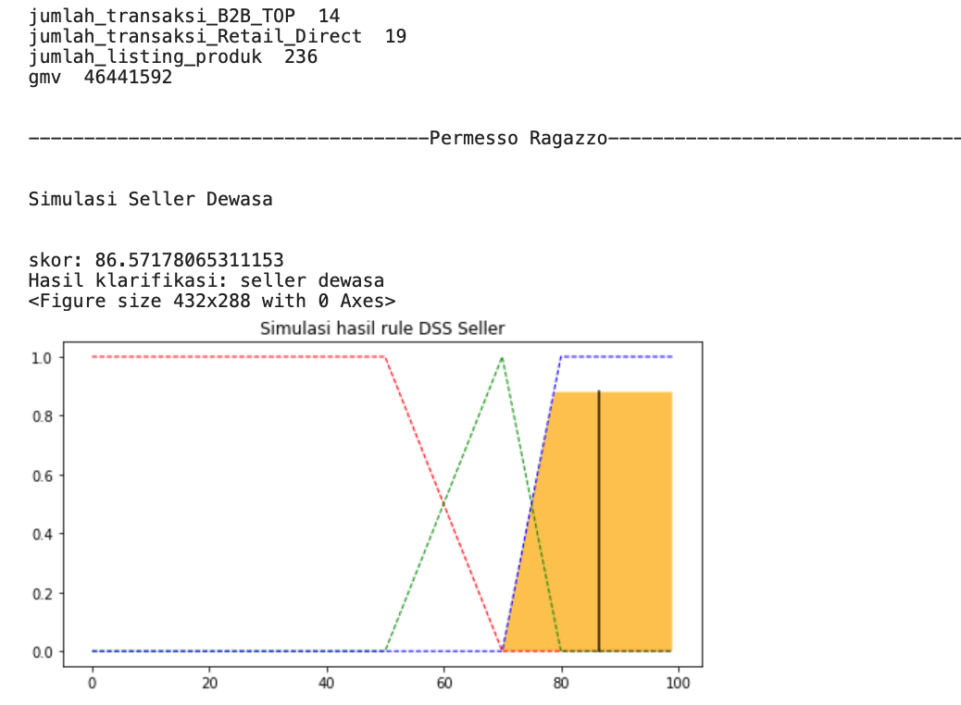
FIS SIMULATION

Slide 13
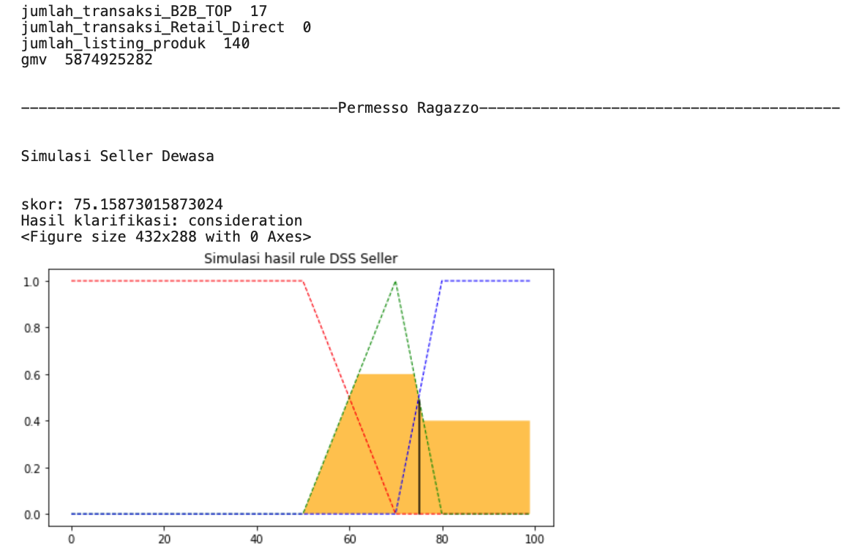
RESULT
Hasil Testing

Slide 14
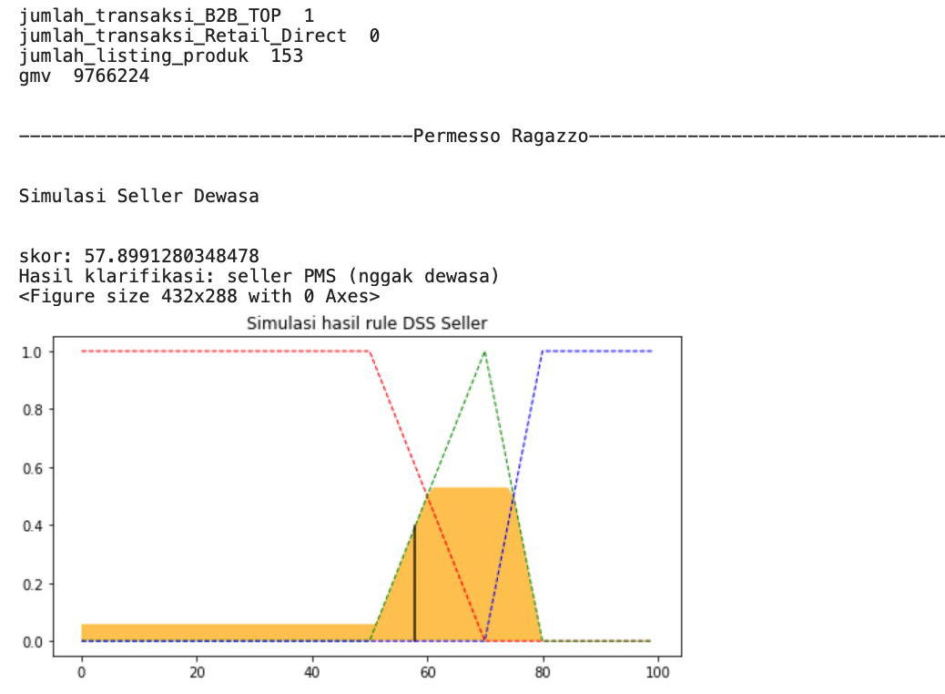
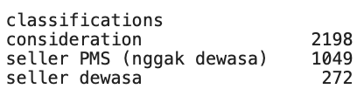
RESULT
Hasil Testing
Recap

Slide 15
DISCUSSION
Does it make sense for the result? Is it appropriate with our assumption and our feeling ? If no, please take a look at degree membership and rule
Why do not we use unsupervised ML Algorithm, e.g. K-Means ? Check in the next slide.

Slide 16
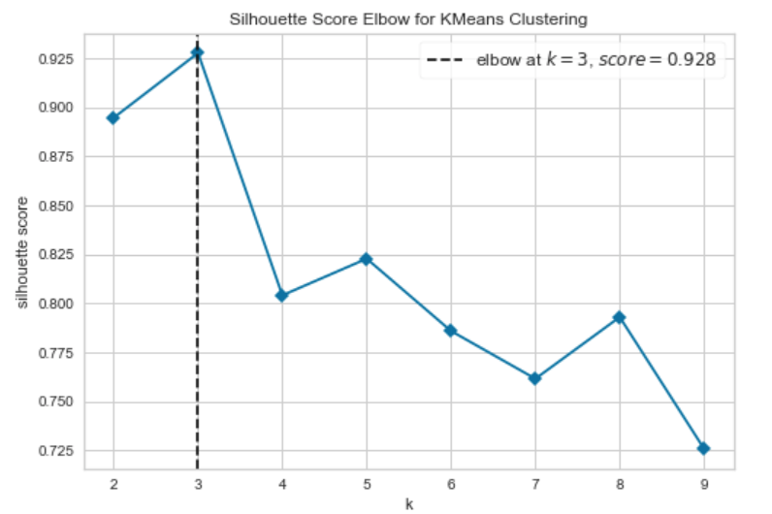
Trying using K-Means
#Summary Result
The best K for clustering is 3, where confidence level at this K reach up to 92,8%

Slide 17
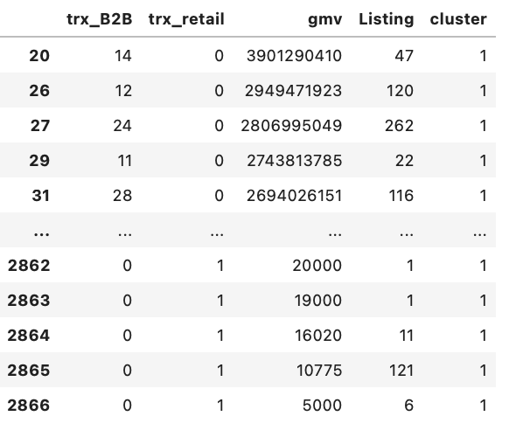
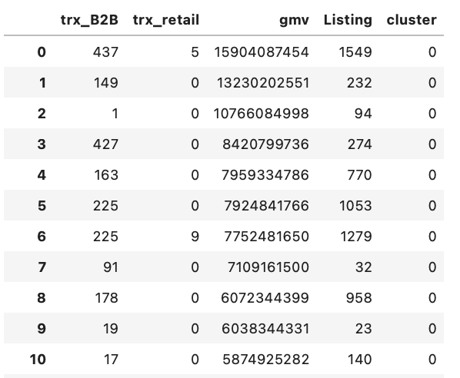
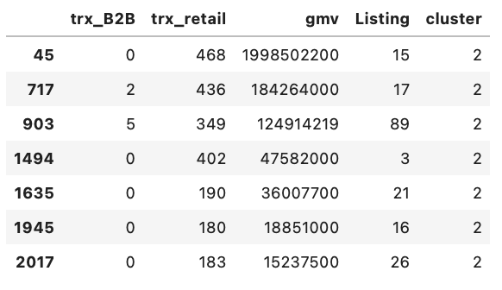
Result using K-Means
?
#Summary Result
Could you make a conclusion from this result ?

